Slide 1

Centro Universitário da Grande Dourados
Curso: Engenharia de Software
Disciplina: Arquitetura e Organização de Computadores
Memória Cache
2024

Slide 2
Memória Cache
Dispositivo de acesso rápido, localizado "logicamente" entre o processador e a memória principal.
Vantagem principal: evitar o acesso a dispositivo de armazenamento lento (memória DRAM/Secundária).
Objetivo:
  Aumentar a velocidade do processamento.
Significado da palavra cache:
  Deposito secreto, lugar seguro para guardar (esconder) coisas.

Slide 3
Memória Cache
Pequena quantidade de memória estática (SRAM) de alto desempenho, tendo por finalidade aumentar o desempenho do processador realizando uma busca antecipada na memória DRAM.
Pequena quantidade de memória SRAM (KB/MB) para acelerar uma grande quantidade de memória DRAM (GB).

Slide 4
Memória Cache
Com a evolução na velocidade dos processadores, o cache foi dividido em níveis, com velocidades altíssimas de transferência e baixas latências, mas pouca capacidade de armazenamento.
Seria perfeitamente possível construir um PC que usasse memória SRAM como memória principal, mas o custo seria proibitivo. Foi devido ao custo que as memórias DRAM passaram a ser mais utilizadas.
Latência – tempo necessário para obter o primeiro elemento do bloco.

Slide 5
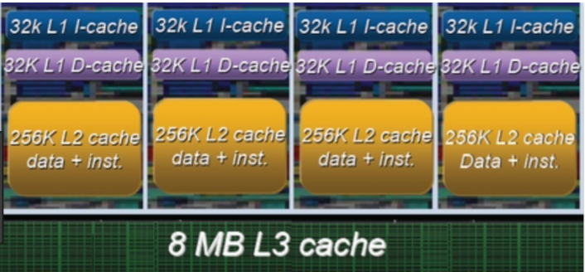
Memória Cache
Dados + Inst.
Cache Intel i7 4 núcleos
(L significa Level, em inglês)

Slide 6
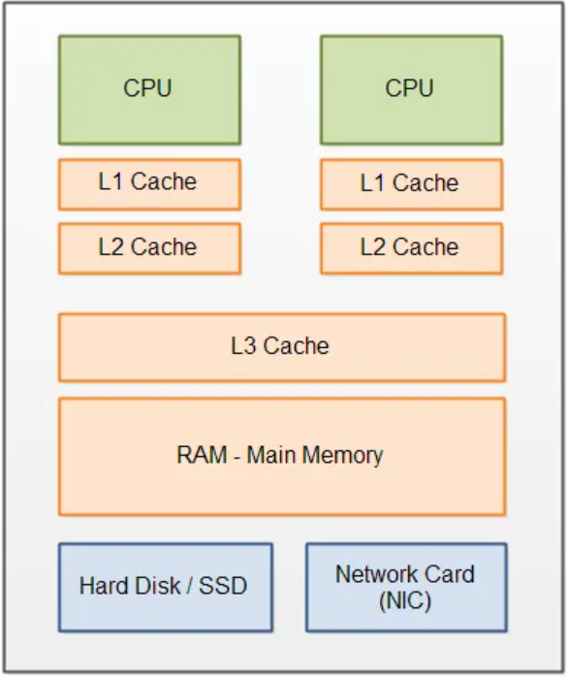
Memória Cache
Sram
Dram
https://canaltech.com.br/hardware/o-que-e-memoria-cache-213415/

Slide 7
Memória Cache
O processador inicia a busca pela instrução ou dados desejados, primeiramente na cache L1.
Caso não esteja presente, a busca passará para a cache L2. Estando aí presente, a instrução/dados será transferido para a L1 junto de um bloco de dados.
Caso também não seja encontrada em L2, a busca será feita em L3 (se houver) e caso não a encontre, o alvo será a memória principal (DRAM) seguida da memória secundária, caso nada tenha sido encontrada.
Cache L3 auxilia no desempenho do L1 e do L2. Mais lento dos três níveis, mas com mais espaço que o L1 e L2. Mais rápido que à memória DRAM.

Slide 8
Velocidade da Cache
O uso da memória cache foi um marco importante dos sistemas computacionais.
Um dos principais melhoramentos introduzidos nos processadores modernos foi o aumento de velocidade da cache L2.
Quando um processador se torna mais rápido, a memória DRAM não necessariamente precisa acompanhar este aumento de velocidade (e na prática não acompanha), mas a cache L2/L3 precisa acompanhar (principalmente a L2).
Se o processador se tornar mais veloz, mas a cache L2/L3 mantiver velocidade constante, o desempenho será prejudicado.

Slide 9
Características da Cache
Todo o controle e gerenciamento é realizado por hardware;
Tira proveito do conceito de concentração de referências:
  Localidade temporal (localidade de tempo):
    Se um item é referenciado, ele tende a ser referenciado novamente dentro de um espaço de tempo curto.
  Localidade Espacial (localidade no espaço):
    Se um item é referenciado, itens cujos endereços estão próximos dele, tendem a ser referenciados também.
Estratégia da Cache:
  Que trechos de programas e dados mais usados estejam efetivamente presentes na cache.

Slide 10
Mecanismo de Gerência de Cache
Funções:
  Dispor de uma estratégia de substituição de blocos;
  Técnicas para realizar mapeamento de blocos da memória principal para a cache:
    Mapeamento Direto, Associativo e Associativo por conjunto (Set associative).
  Controlar operações de escrita e leitura;
  Verificar se o bloco referenciado está presente na cache ou não.
Todos os acessos à memória principal são interceptados e resolvidos pelo gerenciador de Cache.

Slide 11
Estrutura Básica da Cache
Composta por um conjunto de linhas endereçáveis;
Cada linha contém um bloco vindo da memória principal.
Sistema de gerenciamento da cache enxerga a M.P. como um conjunto de blocos de mesmo tamanho.
Memória principal e cache são dividas em blocos de tamanho fixo.
Política de gerenciamento da cache:
  mais de um bloco da MP pode ser alocado na mesma linha da cache, sobrepondo o bloco anterior.

Slide 12
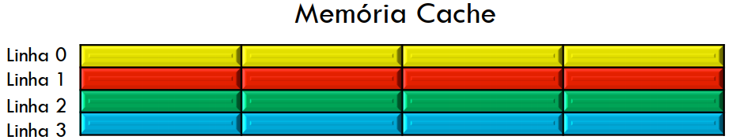
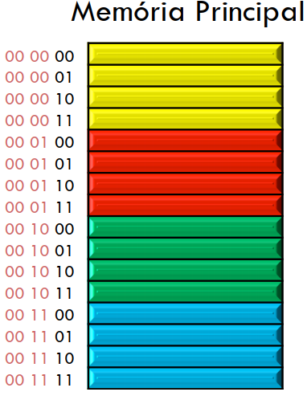
Estrutura Básica da Cache

Slide 13
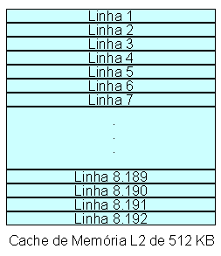
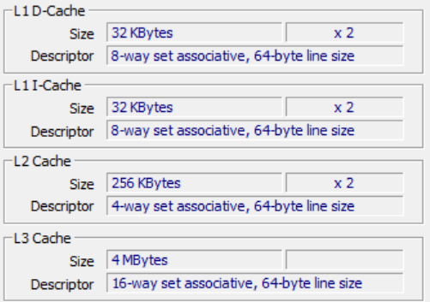
Organização Interna da Cache.
Software CPU-Z
Ex: 512 KB → 512*1024= 524.288 B
Cada linha tem 64B
524.288/64 = 8.192 linhas
Ex: 256 KB = ?

Slide 14
Coerência e Integridade da cache
Quando uma linha na cache vai ser substituída, dois casos devem ser considerados.
  Se a linha da cache não foi alterada (escrito nela), então essa linha pode ser simplesmente substituída.
  Se houve uma operação de escrita na linha da cache, então o bloco correspondente a essa linha na memória principal deve ser atualizado.
Escritas numa linha na cache pode gerar uma inconsistência na memória onde o bloco correspondente possui dados diferentes. Para resolver isso, há duas técnicas:
  Write-through
  Write-back

Slide 15
Write-Through
Técnica mais antiga, simples, denominada escrita direta.
Todas as operações são feitas tanto na memória cache quanto na DRAM.
É escrito somente o dado alterado na cache e na DRAM.
Vantagens:
  Dado sempre atual nos dois níveis,
  Escreve menos dado.
Desvantagens:
  Escreve mais vezes.
  Necessita mais do barramento (gera tráfeco).

Slide 16
Write-Back
Técnica mais recente, denominada escrita de volta.
As escritas são feitas apenas na memória cache.
Escreve alterações na DRAM só quando necessita de substituição. É escrito todo o bloco da cache na DRAM.
Toda vez que ocorre alteração na cache, liga-se um dirty bit (bit = 1) indicando que a linha da cache foi alterada.
Se dirty bit está ligado (bit = 1), ao ser substituído, o bloco da memória correspondente é atualizado na DRAM, mantendo-se assim a consistência.
Vantagens:
  Escreve menos vezes.
  Necessita menos do barramento.
Desvantagens:
  Escreve mais dados de cada vez (quando for gravar na DRAM).
  Aumenta o tempo de substituição.

Slide 17
Write-Through x Write-Back
Write-Trough
Write-Back
CPU
CPU
Cache
X = 100
Cache
X = 100
DRAM
X = 100
DRAM
X = 0

Slide 18
Mapeamento na Cache
Quantidade de blocos da MP é muito maior que quantidade de linhas da cache.
Necessário métodos para se mapear os blocos da MP nas poucas linhas da cache.
Métodos de Mapeamento:
  Direto
  Associativo
  Associativo por conjunto (Set associative)

Slide 19
Mapeamento na Cache
Direto:
  Cada bloco na memória principal é mapeado em um único bloco da cache (posição fixa).
Associativo:
  Um bloco da memória principal pode ser carregado em qualquer bloco da memória cache. Complexidade dos circuitos.
Associativo por conjunto:
  Combinando vantagens do mapeamento direto e do mapeamento associativo.
  Divide a MP em grupos e dentro do grupo, utiliza mapeamento associativo.

